Slide 1
Les Bases de Données et les Modèles Relationnels

Slide 2
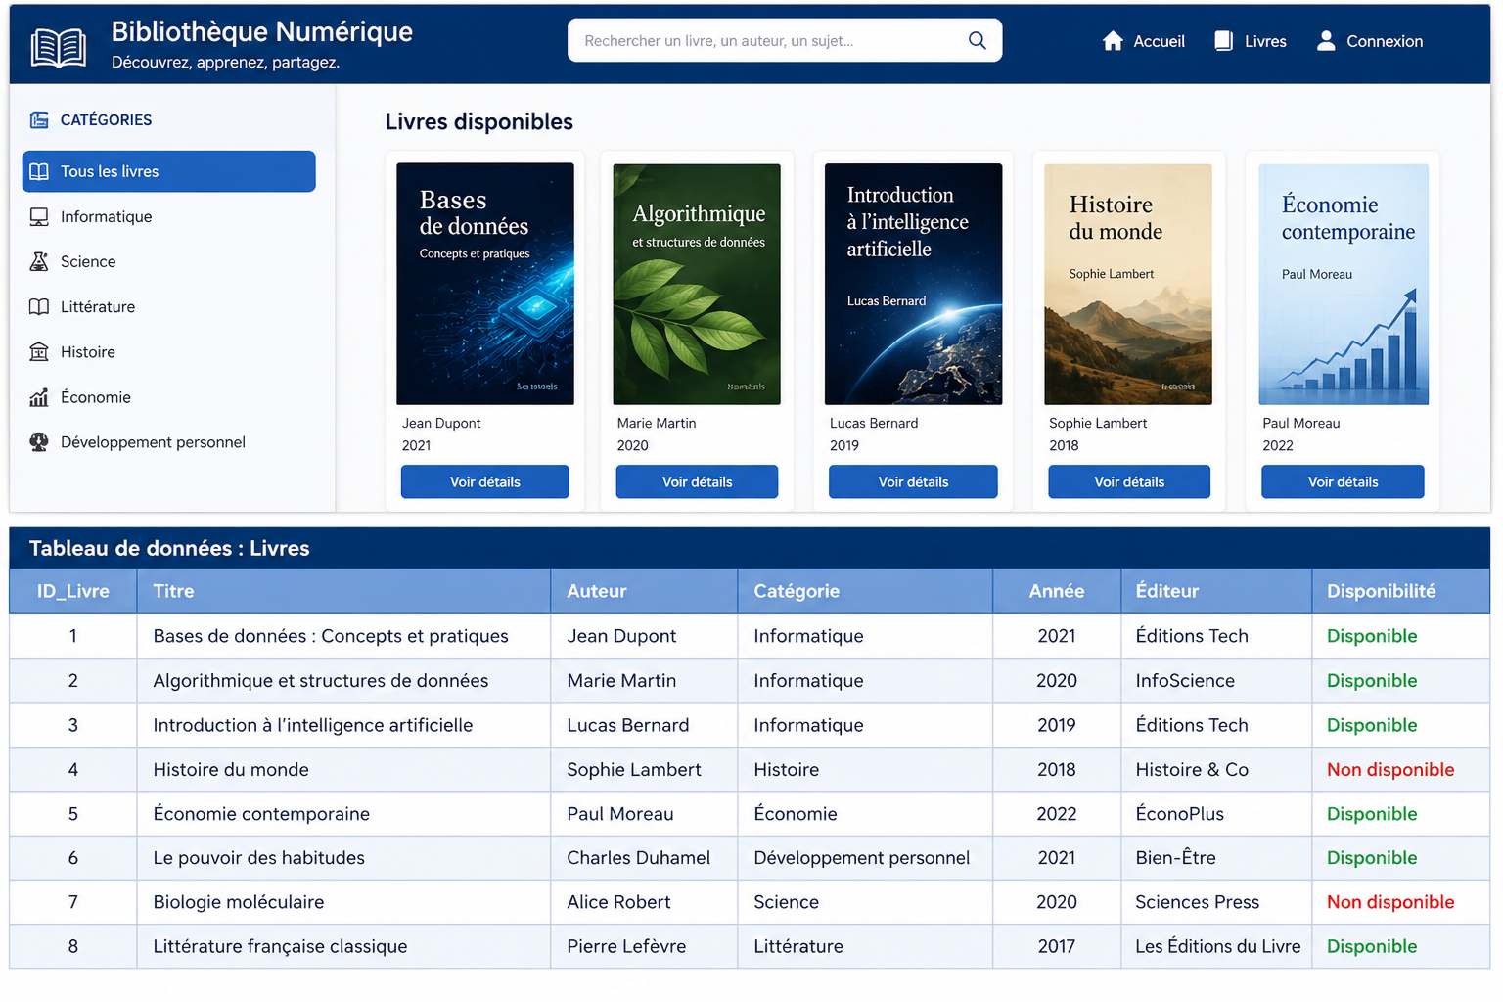
Qu'est-ce qu'une base de données ?
Définition
Une base de données est un ensemble d'informations stockées électroniquement afin de faciliter leur consultation, leur gestion et leur mise à jour.
Exemple
Une bibliothèque utilise une base de données pour enregistrer :
Les livres disponibles
Les auteurs
Les emprunts des utilisateurs

Slide 3
Pourquoi les bases de données sont-elles importantes ?
Organisation des données
Les bases de données permettent de stocker les informations de manière structurée, ce qui facilite leur recherche et leur gestion.
2. Efficacité
Elles permettent d'accéder rapidement aux informations et d'automatiser de nombreuses tâches, ce qui fait gagner du temps.
3. Sécurité
Les bases de données protègent les informations grâce à des systèmes d'authentification et de contrôle d'accès qui limitent les utilisateurs autorisés.

Slide 4
Conclusion
Les bases de données jouent un rôle essentiel dans le stockage et la gestion des informations. Elles permettent d'organiser les données, d'améliorer l'efficacité du travail et de garantir la sécurité des informations. Aujourd'hui, elles sont utilisées dans presque tous les secteurs, tels que les entreprises, les banques, les hôpitaux et les écoles.

